Slide 1

Агрегатор
IT мероприятий
Командный проект · Школа 21 · Django · LiteSQL · OpenRouter.ai
Команда 6 УГНТУ ВТИК

Slide 2

Проблема: Информационный шум
Десятки источников
Ручной мониторинг
Карьерные порталы, сайты вузов, олимпиадные платформы — всё разбросано по разным местам.
Ежедневный поиск отнимает часы времени без гарантии результата.
Упущенные дедлайны
Из-за разрозненности данных студенты пропускают важные сроки подачи заявок.

Slide 3
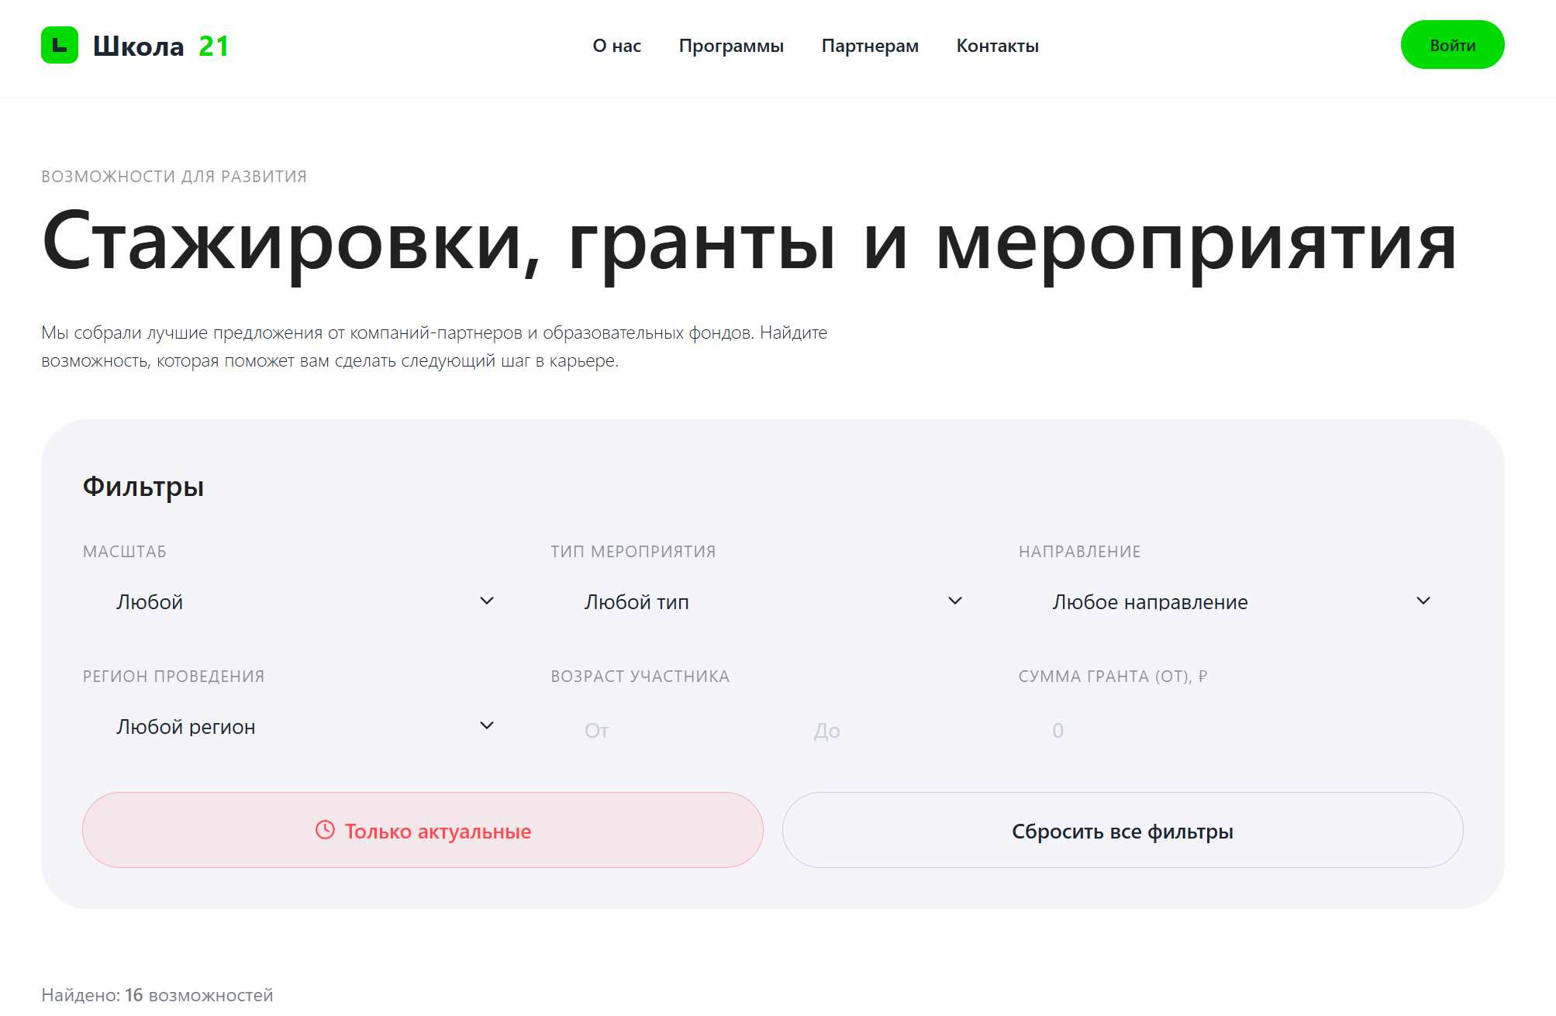

Решение - Ваш личный интеллектуальный хаб
Автоматизированный сбор
Нейропарсинг + классический парсинг работают вместе, охватывая любые источники.
Централизованный доступ
Все стажировки, гранты и олимпиады — в одном месте, без лишнего шума.
Умная фильтрация
Персонализированная лента подстраивается под ваши навыки и интересы.

Slide 4



Технологический стек
Django
LiteSQL
OpenRouter.ai
Надёжный бэкенд-фреймворк для управления сложными данными и бизнес-логикой платформы.
Легковесная и эффективная работа с базой данных — минимум накладных расходов.
Интеграция продвинутых нейросетей для анализа, классификации и структурирования контента.

Slide 5
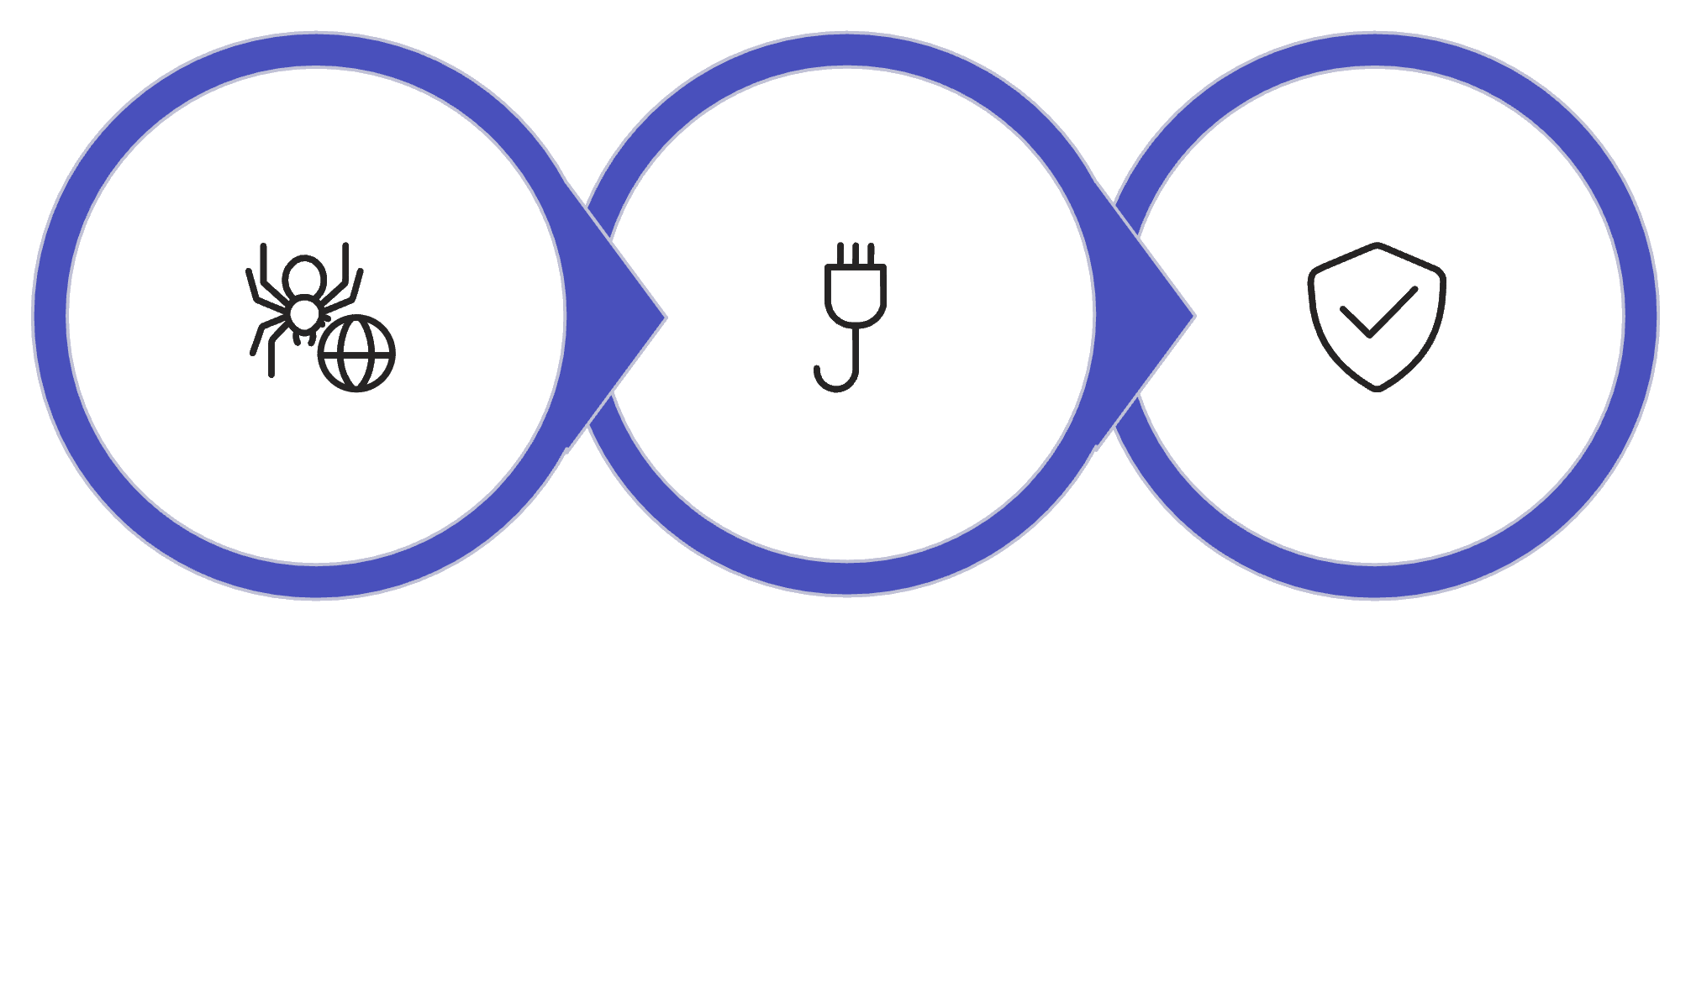
Как это работает
Парсинг
Обработка
Валидация
Трёхэтапный конвейер обработки данных обеспечивает актуальность и точность информации, поступающей к пользователю.

Slide 6
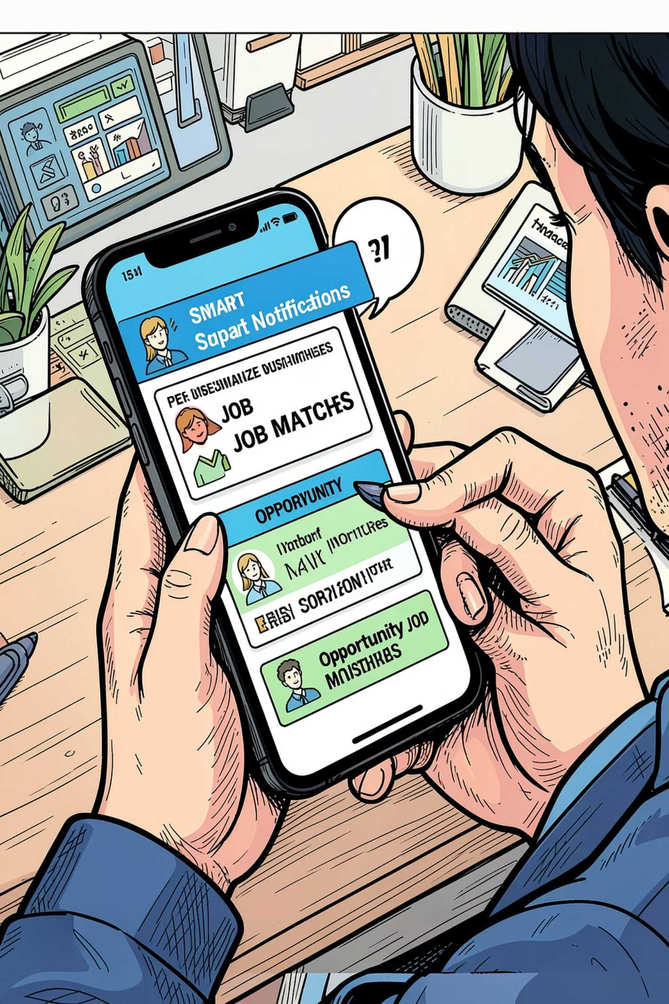

Ключевые возможности
Фильтрация по критериям
Подписка на ключевые навыки — система сама найдёт подходящие предложения.
Авто-ранжирование
Предложения сортируются по релевантности.
История и архив
Сохранение прошедших мероприятий.

Slide 7
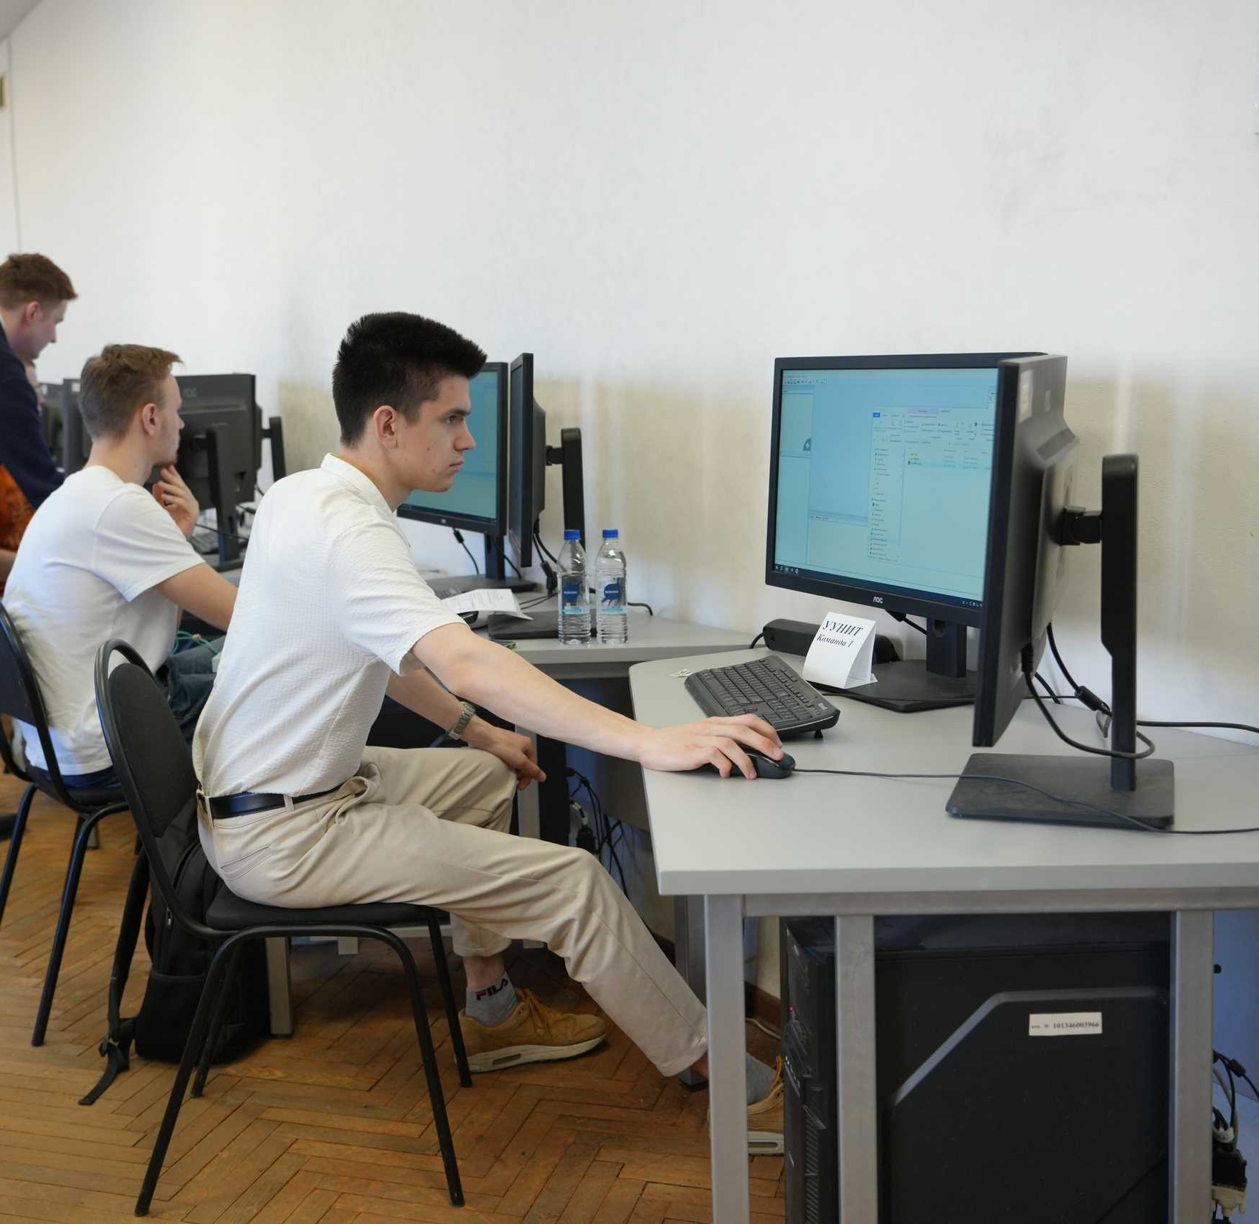
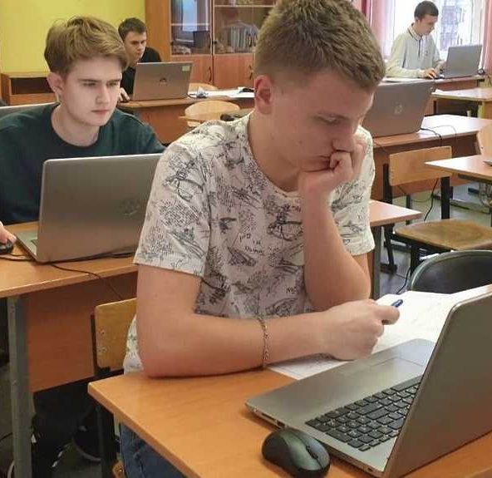

Целевая аудитория
Студенты и выпускники IT
Участники олимпиад
Молодые специалисты
Ищут стажировки и первые рабочие места в технологической сфере.
Нуждаются в актуальной информации о соревнованиях и сроках регистрации.
Ищут грантовую поддержку и возможности для профессионального роста.

Slide 8
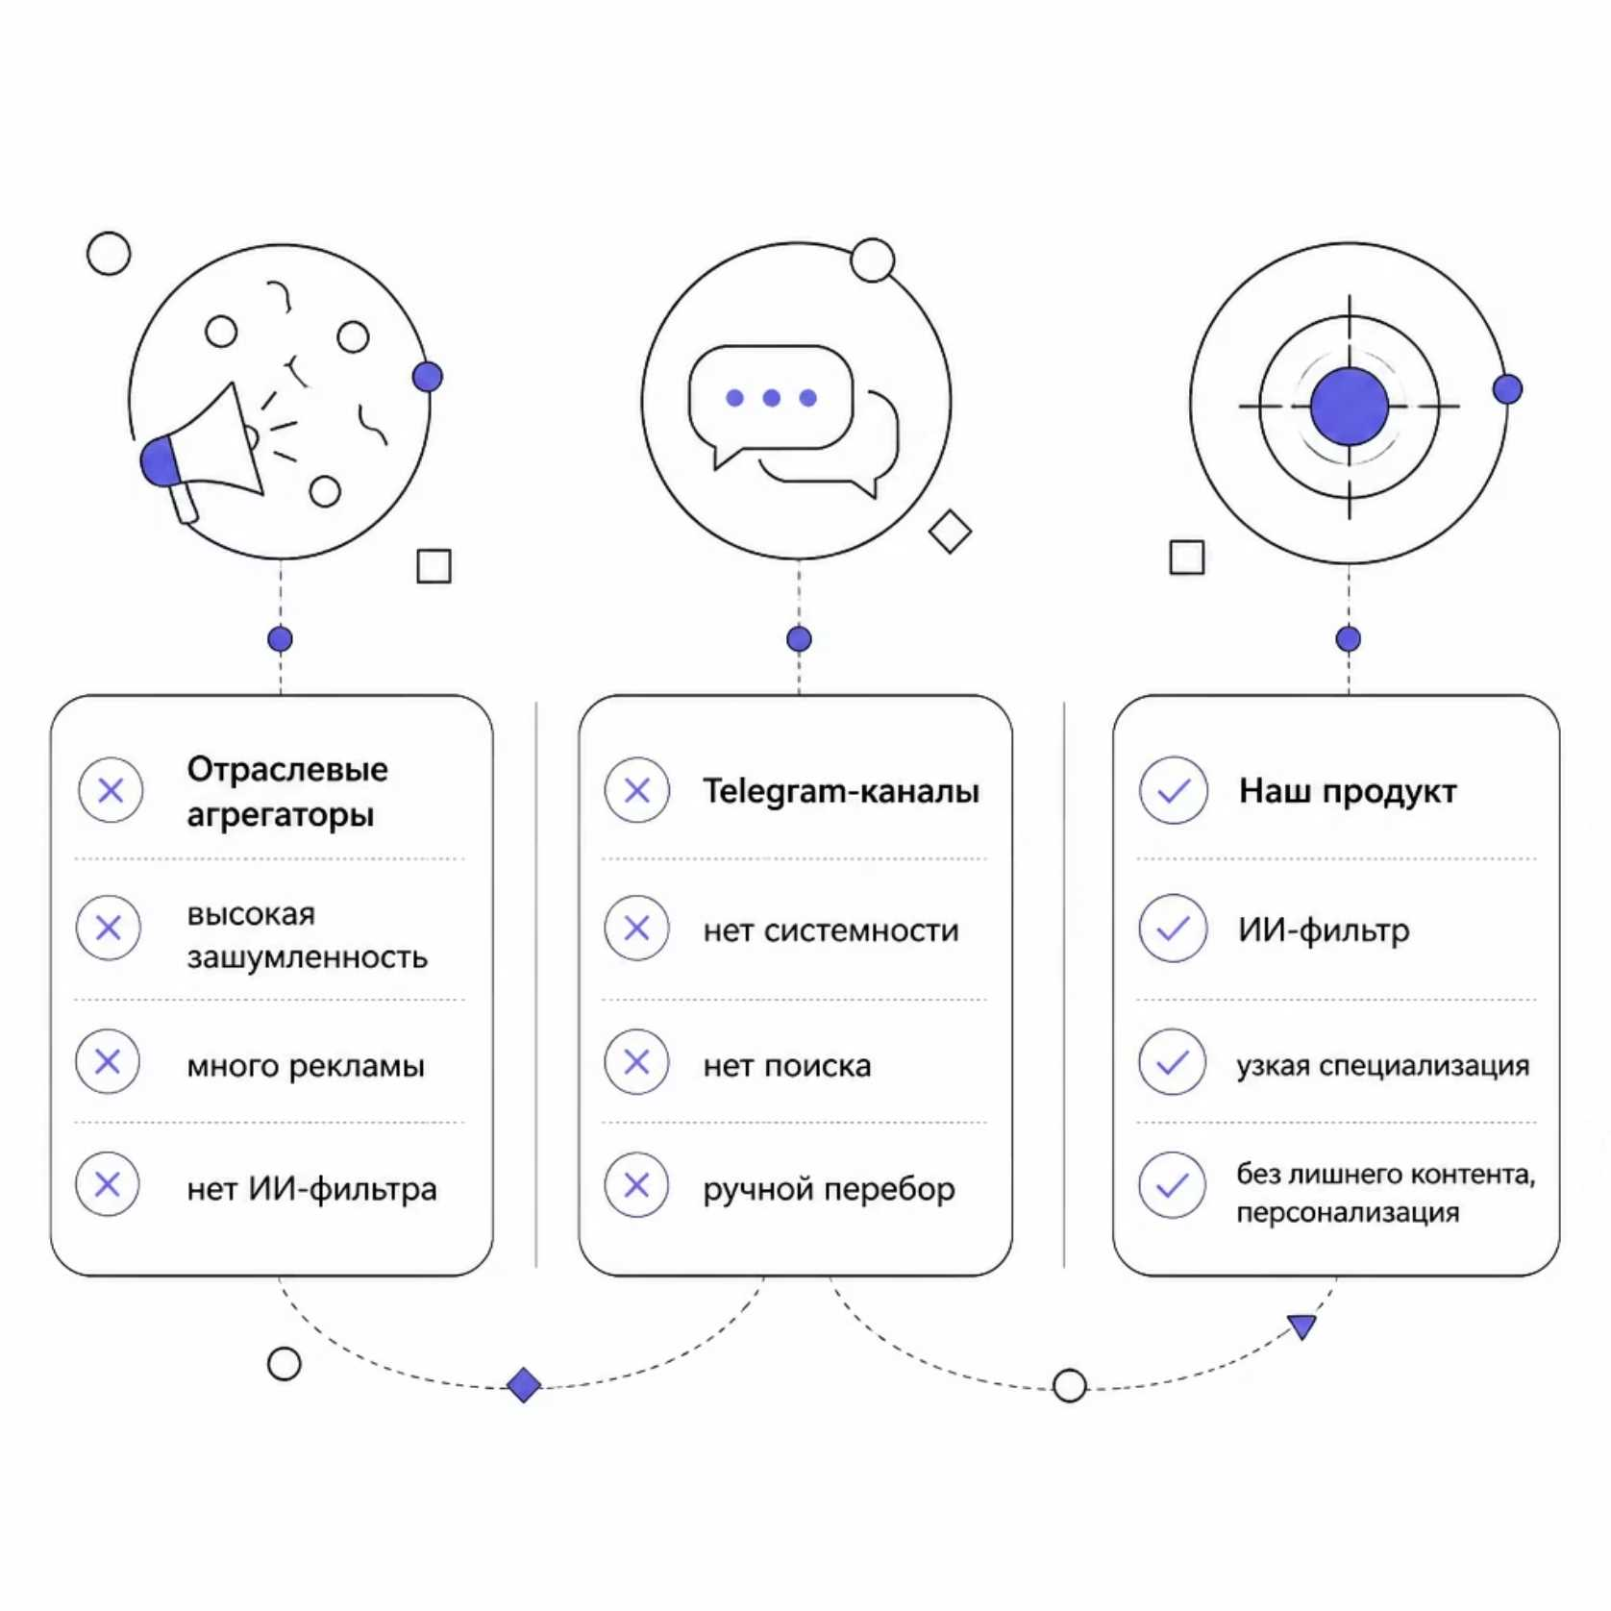

Анализ конкурентов
Почему мы выигрываем?
Существующие решения либо перегружены рекламой, либо не имеют никакой структуры. Мы предлагаем узкоспециализированный ИИ-фильтр.
Ключевое отличие: OpenRouter.ai анализирует
контент, а не просто собирает ссылки

Slide 9
Roadmap проекта
Этап 1 — MVP
1
Запуск парсинга 5 ключевых площадок, базовый интерфейс и фильтрация
2
Этап 2 — Интеграция ИИ
Подключение OpenRouter.ai для автоматической классификации и ранжирования
Этап 3 — Масштабирование
3
Добавление раздела международного трекинга и расширение источников

Slide 10

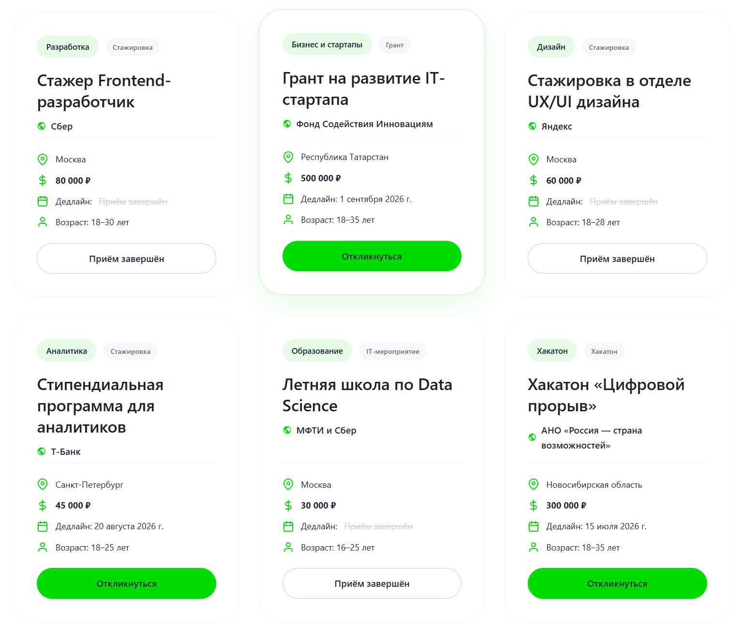
Будущее за автоматизацией
Один клик
Открытая платформа
Поиск превращён из многочасовой рутины в мгновенный результат
Готовы к интеграции новых источников данных и партнёрств
Присоединяйтесь
Тестирование уже открыто — станьте первым пользователем

Slide 11
Итоги проекта

